Slide 1
Échange Culturel
Saint-Lô
Catania
Lycée
«Le Verrier»
Liceo
«Boggio-Lera»

Slide 2
Qu’est-ce que c’est
un échange culturel?
L’échange culturel est un projet international. Son objectif est la connaissance de la culture d’un autre Pays à travers une expérience personnelle, mais il peut impliquer aussi la connaissance de son Pays.
L’échange culturel représente une fenêtre qui s’œuvre au monde, parce que chaque culture représente un monde à découvrir.

Slide 3
Qu’est-ce que c’est la culture?
La culture est « un ensemble lié de manières de penser, de sentir et d'agir plus ou moins formalisées qui, étant apprises et partagées par une pluralité de personnes, servent, d'une manière à la fois objective et symbolique, à constituer ces personnes en une collectivité particulière et distincte. » (Guy Rocher, 1969, 88).

Slide 4
Diversité culturelle
La diversité culturelle est la constatation de l'existence de différentes cultures nécessaires, comme la biodiversité est la constatation de l'existence de la diversité en biologie dans la nature.
Elle est souvent associée à la diversité linguistique, qu'elle englobe.
L'UNESCO a pris parti pour une « Civilisation Mondiale Multi-Culturelle ».
La déclaration universelle de l‘UNESCO sur la diversité culturelle de 2001 est considérée comme un instrument normatif reconnaissant la diversité culturelle comme «héritage commun de l'humanité» et considérant sa sauvegarde comme étant un impératif concret et éthique inséparable du respect de la dignité humaine.

Slide 5
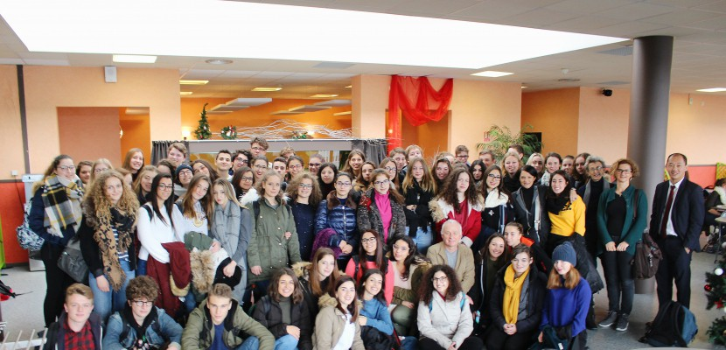
Notre expérience

Slide 6
Notre Projet
Notre projet implique une région française et une région italienne:
la Normandie et la Sicile.
L’objectif de notre projet est la connaissance d’une autre culture, mais aussi la connaissance de son Pays. En effet le voyage nous permet d’élargir nos connaissances vers autres cultures et de connaître mieux notre culture.
Chaque étudiant est associé à son correspondant qui l’héberge pendant une semaine. Puis le même étudiant hébergera son correspondant.

Slide 7
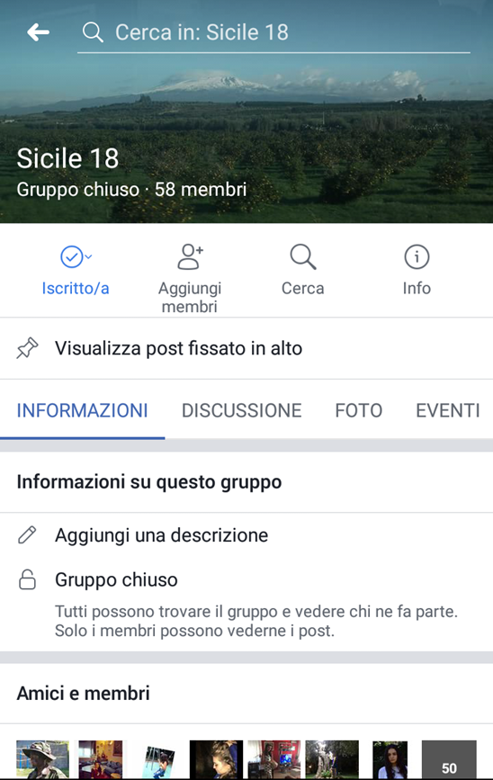
Notre échange
D’abord nous étions associés à nos correspondants par nos professeurs;
Ensuite on a créé un groupe sur Facebook (Sicile 18);
Chacun de nous a cherché son correspondant sur les réseaux sociaux (Facebook; Whatsapp; Instagram).

Slide 8
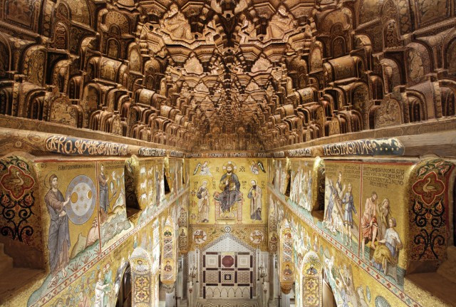
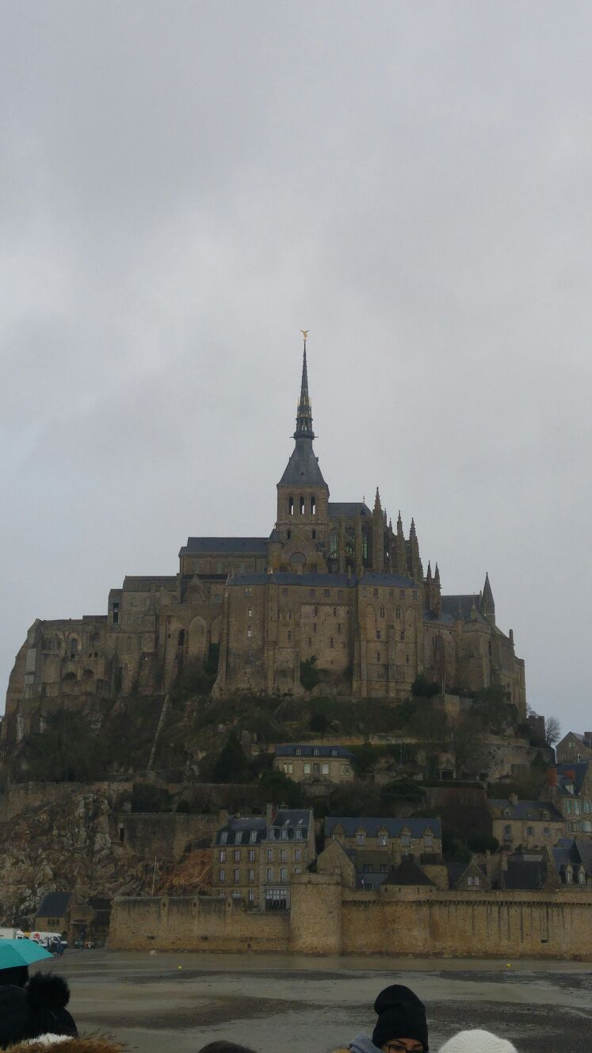
Nous, avons commencé à faire des recherches sur les Normans de Sicile et sur les palais de Palerme construits par les rois Normands comme Roger II de Sicile.
En plus nous avons fait des recherches sur des monuments de la Normandie comme Le Mont Saint Michel.

Slide 9
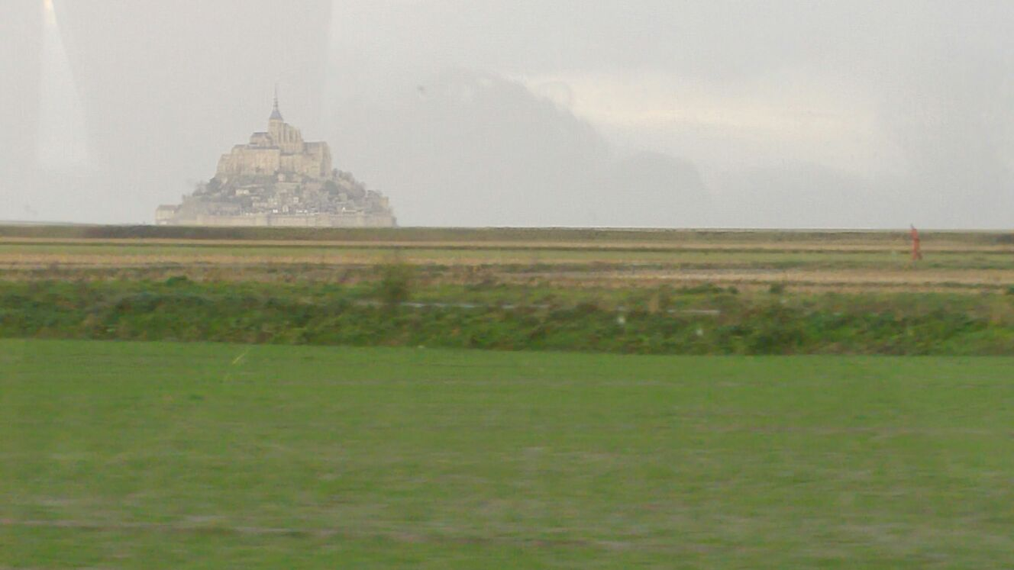
Notre voyage

Slide 10
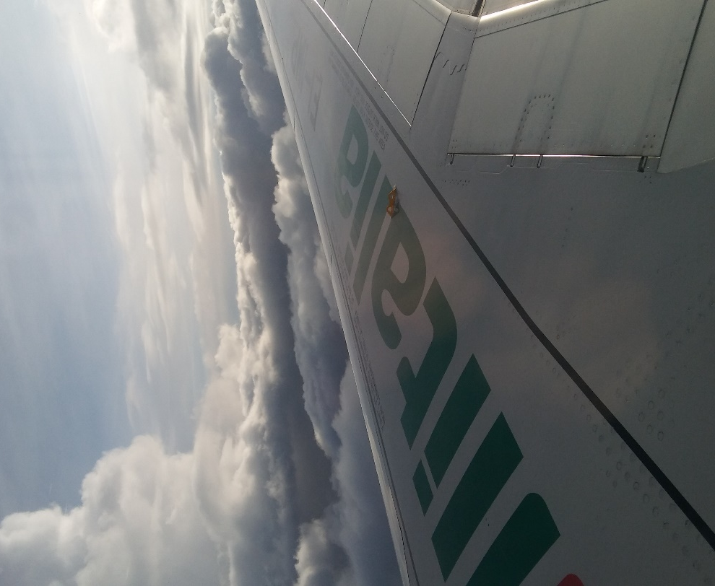
Mardi 12/12/2017
Mardi nous sommes partis de l’aéroport international de Catane.
Le rendez-vous était à 4 heures et demi tandis que le départ était à 6 heures et 5 minutes.
Nous sommes arrivés à l’aéroport de Milan à 8 heures. Ensuite, on a pris l’avion pour Paris.

Slide 11
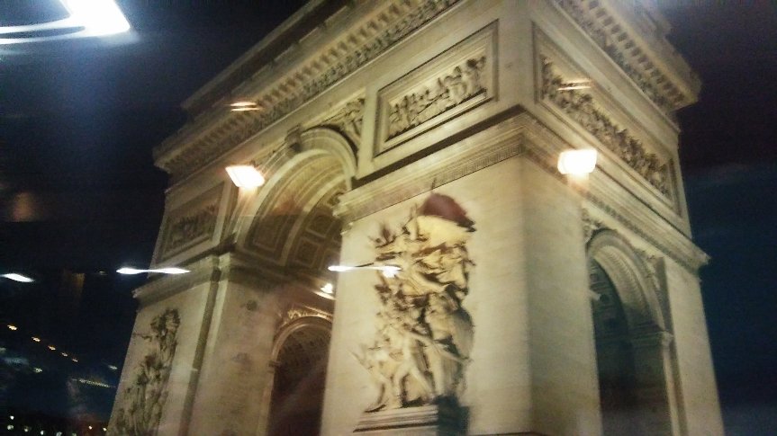
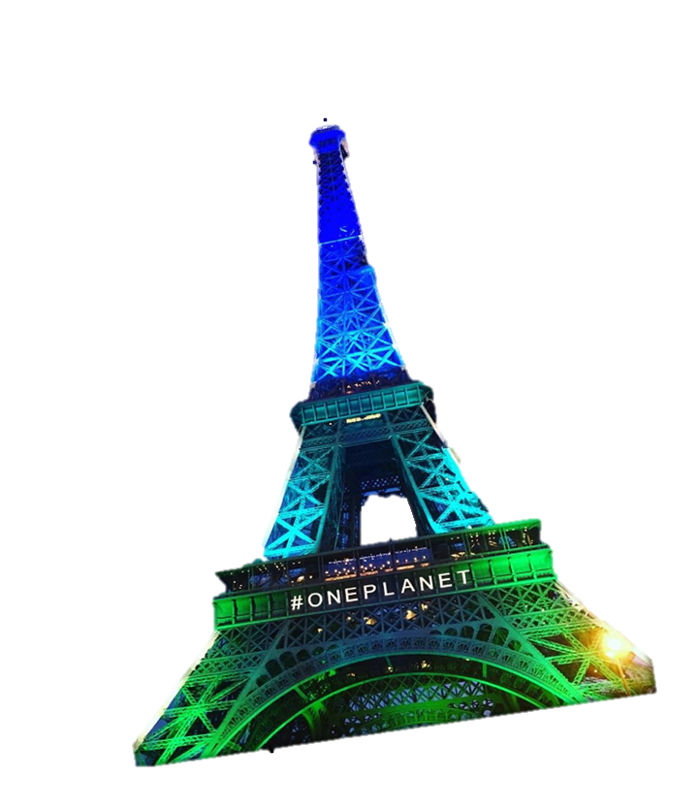
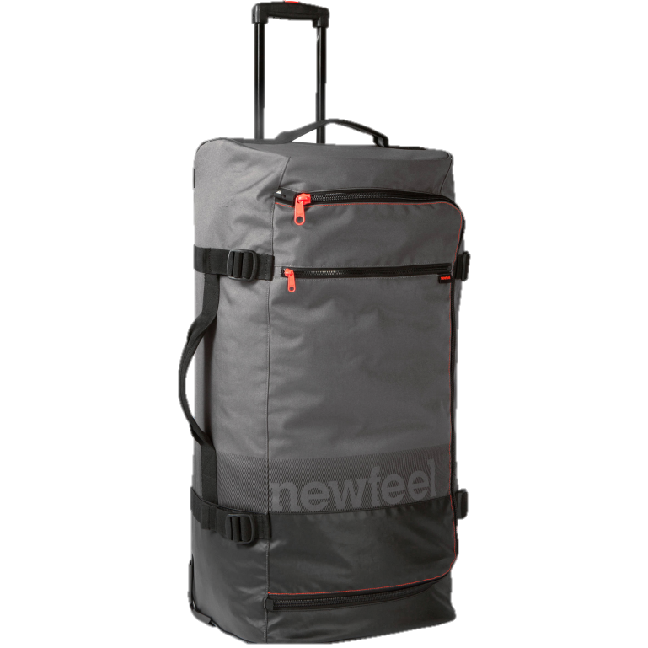
Quand on est arrivé à Paris nous avons attendu nos valises. Mais trois élèves (Roberta, Irene et Marco) et Madame Calcagno n’ont pas reçu leurs valises.
Ensuite on a vu l’Arc de Trionphe et la Tour Eiffel pour prendre quelque photo. Puis on a pris le bus pour aller en Normandie (4 heures de voyage). Nous sommes arrivés en Normandie à 23 heures et demi.

Slide 12
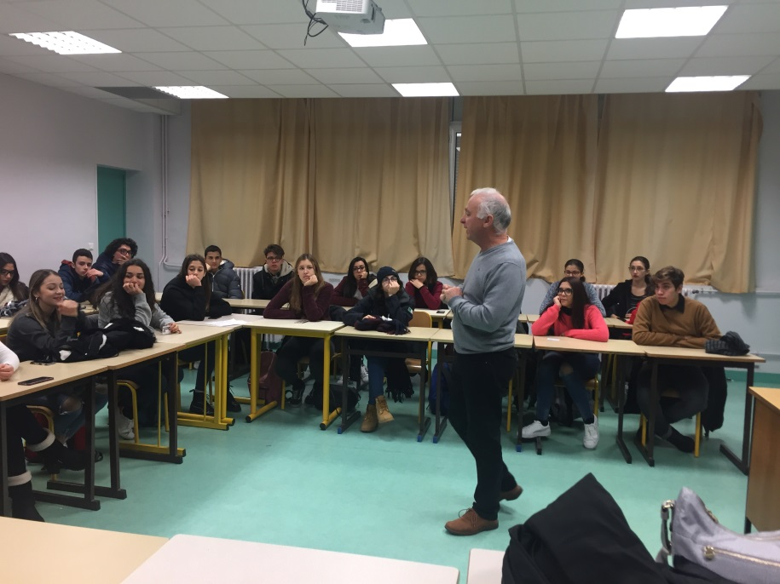
Mercredi 13/12/2017
Nous nous sommes recontré à l’école.
Certains d’entre nous sont venus à 8 heures et ils ont eu la possibilité de participer à un cours scolaire. Tandis que les autres sont venus à 10 heures.
Ensuite, Monsieur Lannier nous a donné une consigne pour faire un vidéo.

Slide 13
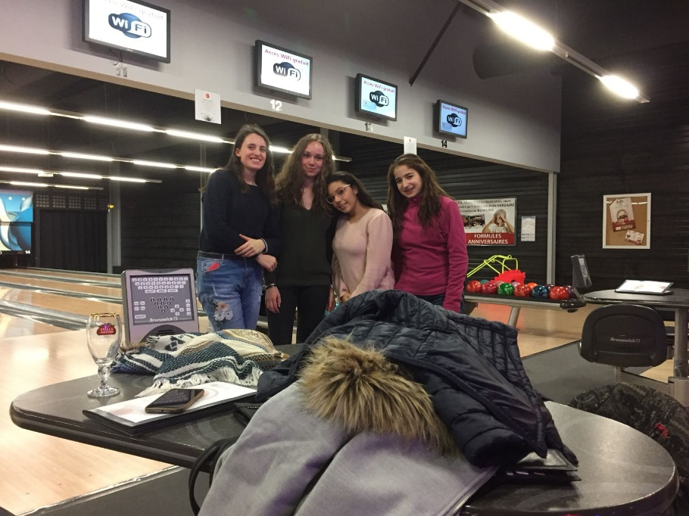
Puis nous sommes allés dans la salle de restauration où le proviseur nous a souhaité la bienvenue et nous avons pris une photo tous ensemble.
Le journal «La Manche libre» a aussi publié un article sur notre projet.
Nous sommes restés avec nos correspondantes pendant l’après-midi et le soir nous sommes allés au bowling avec nos correspondantes.

Slide 14
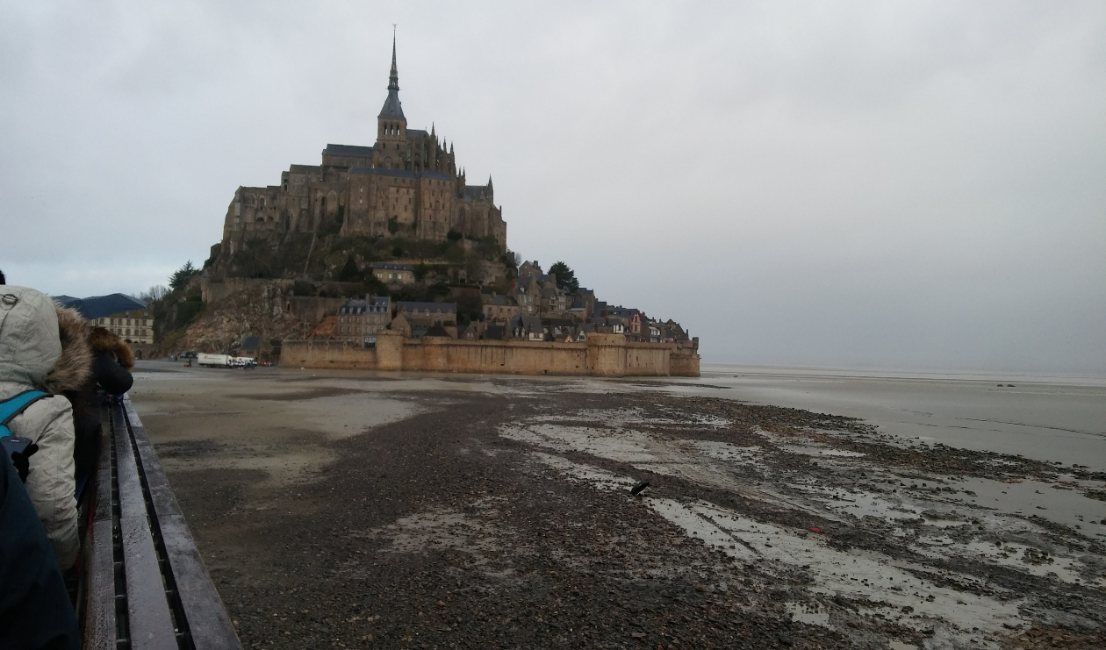
Jeudi 14/12/2017
Nous nous sommes rencontrés à l’école pour prendre le bus et aller au Mont Saint-Michel.
Quand nous sommes arrivés les professeures nous ont laissés libres avant de visiter l’abbaye.

Slide 15
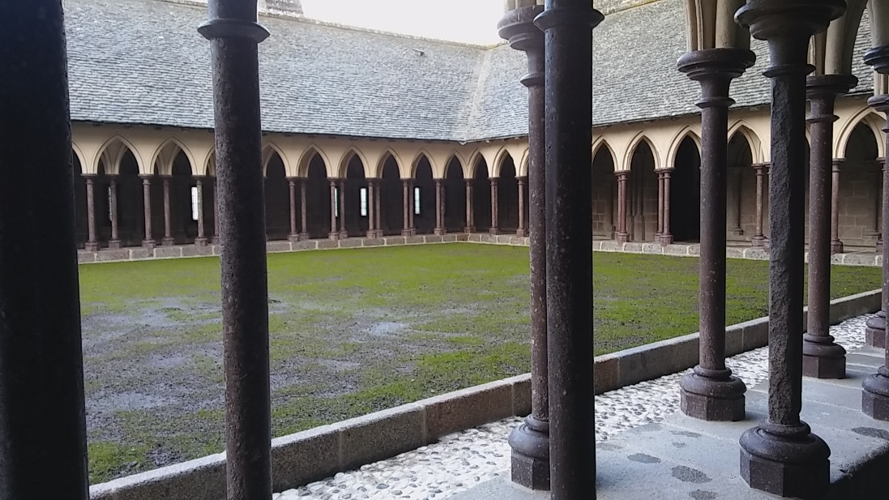
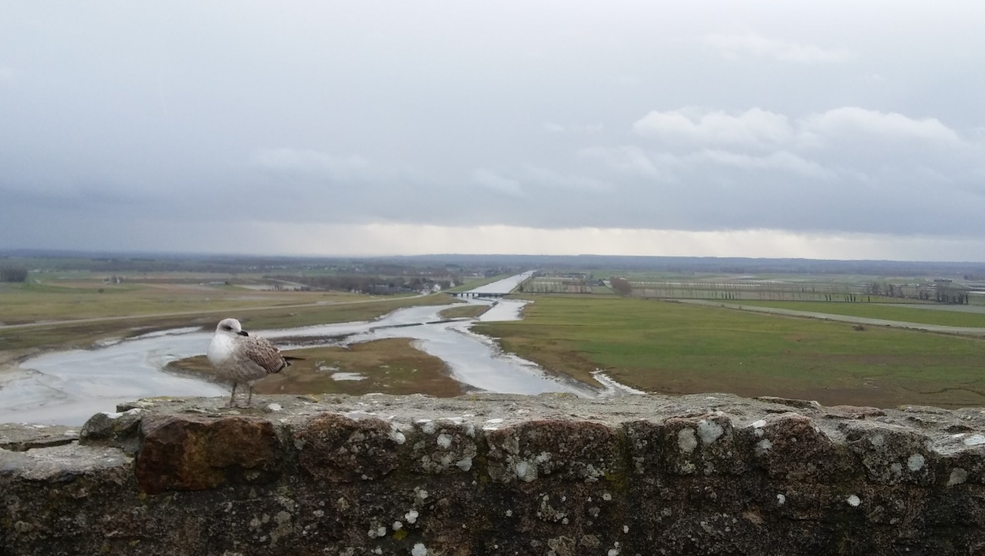
Nous avons visité l’abbaye avec une autoguide qui nous a aidés à comprendre mieux l’histoire de cette merveilleuse abbaye.
Puis nous sommes retournés à l’école pour rejoindre nos correspondantes. En plus les autres valises sont arrivés à l’hôtel de nos professeurs.

Slide 16
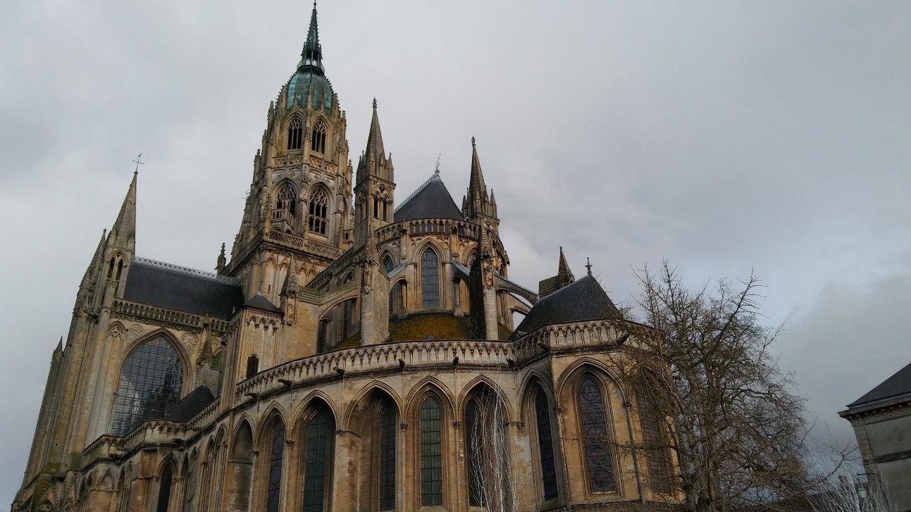
Vendredi 15/12/2017
À 8 heures nous nous sommes rencontrés pour aller à Bayeux et voir la Tapisserie de la bataille de Hastings (1066).
Quand nous sommes arrivés nous avons visité la cathédrale de la ville. Puis nous sommes allés au musée pour voir la Tapisserie.

Slide 17
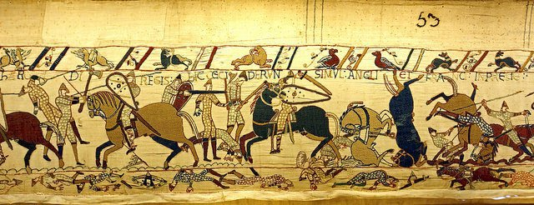
Nous avons vu la Tapisserie avec une autoguide qui nous a expliqués
chaque image pour comprendre bien ce qui c’était passé.
La Tapisserie de Bayeux

Slide 18
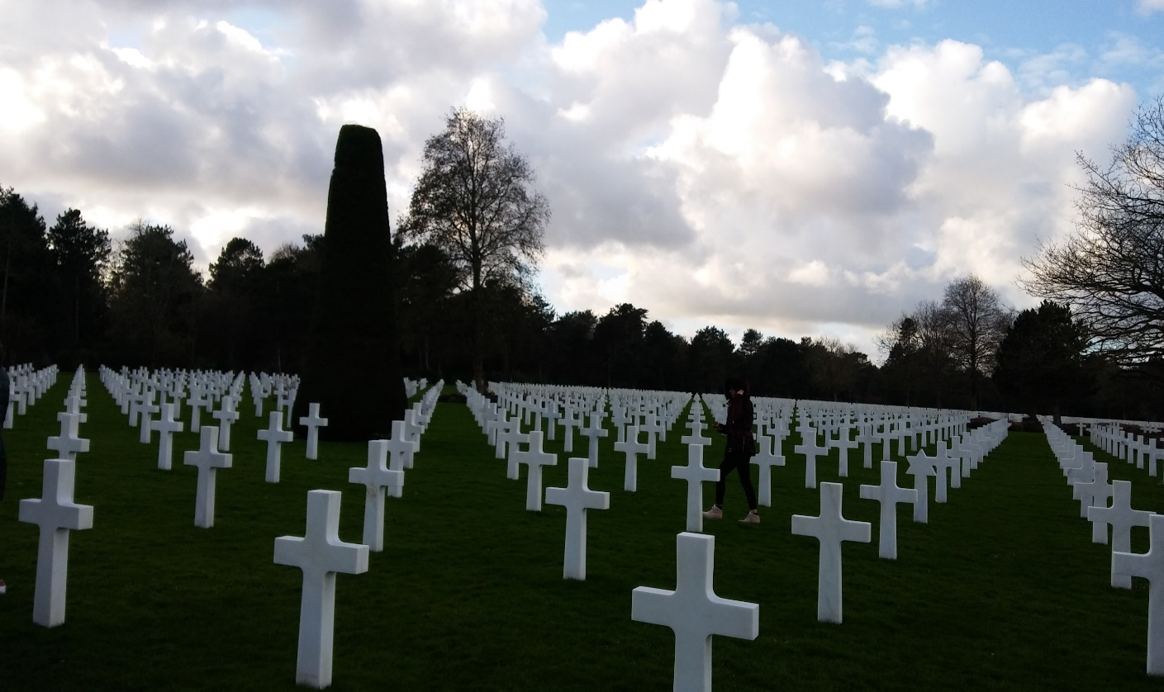
L’après-midi nous sommes allés au cimetière américain et nous avons visité les plages du débarquement.
Ensuite nous sommes retournés à l’école.

Slide 19
Lundi 18/12/2017
Pendant le week-end nous sommes restés avec les familles et nous nous sommes rencontrés lundi.
Le matin, on a visité la fabrique «Caramels D’Isigny» où ils nous ont montrés comme on fabrique le caramel.

Slide 20
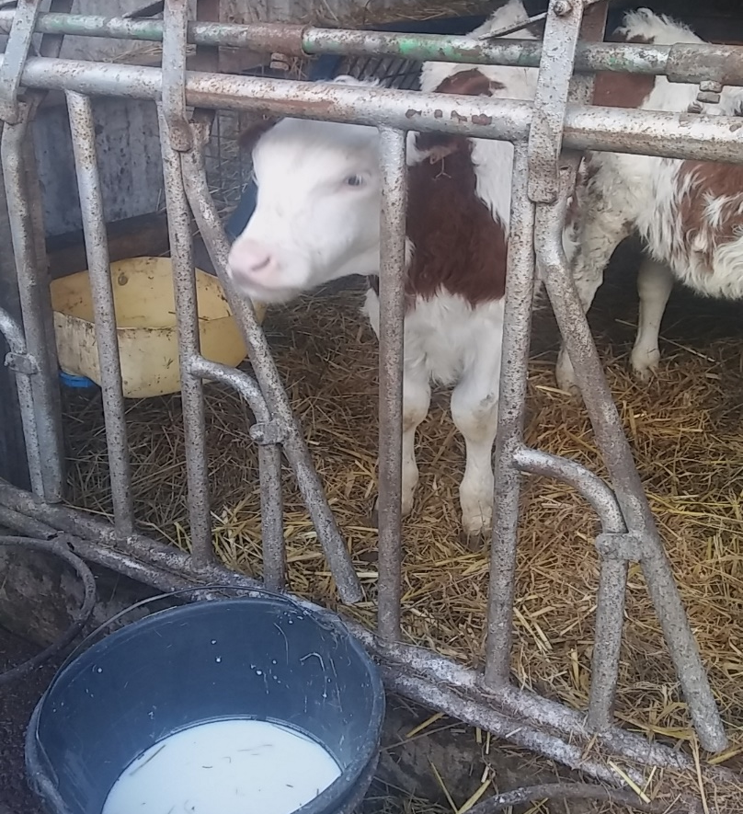
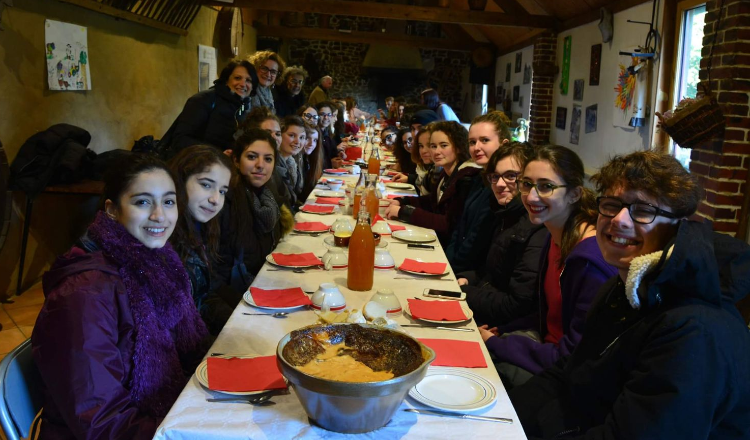
L’après-midi on a visité une ferme où on a pu voir beaucoup d’animaux comme les vaches, les cochons, les poules et des dindes.
Mais il y avait aussi un cheval, un âne et des paons.
Puis on a bu du jus de pomme et on a mangé la Teurgoule: c’est du riz avec du lait, du sucre, du sucre vanille et du sel.

Slide 21
Mardi 19/12/2017
On s’est réveillé tôt parce que le rendez-vous était à 5 heures et demi à l’école. Nous sommes partis à 6 heures de Saint-Lô pour aller à l’aéroport de Charles de Gaulle.
Mais nous sommes partis en retard. En effet quand nous sommes arrivés à Rome des hôtesses de l’air nous ont aidés à trouver la porte de l’autre vol.
Nous sommes arrivés à l’aéroport de Catane à 6 heures où il y a avait nos familles.

Slide 22
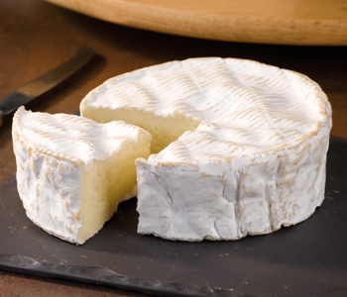
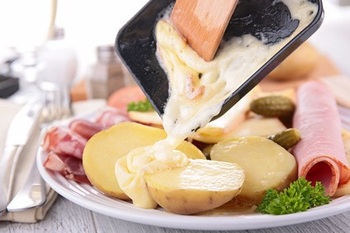
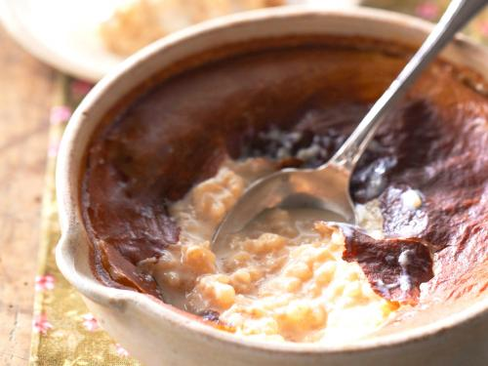
La Nourriture normande
Pendant notre voyage on a gouté des plats et des produits normands, par exemple:
Le Camembert
La Raclette
La Teurgoule

Slide 23
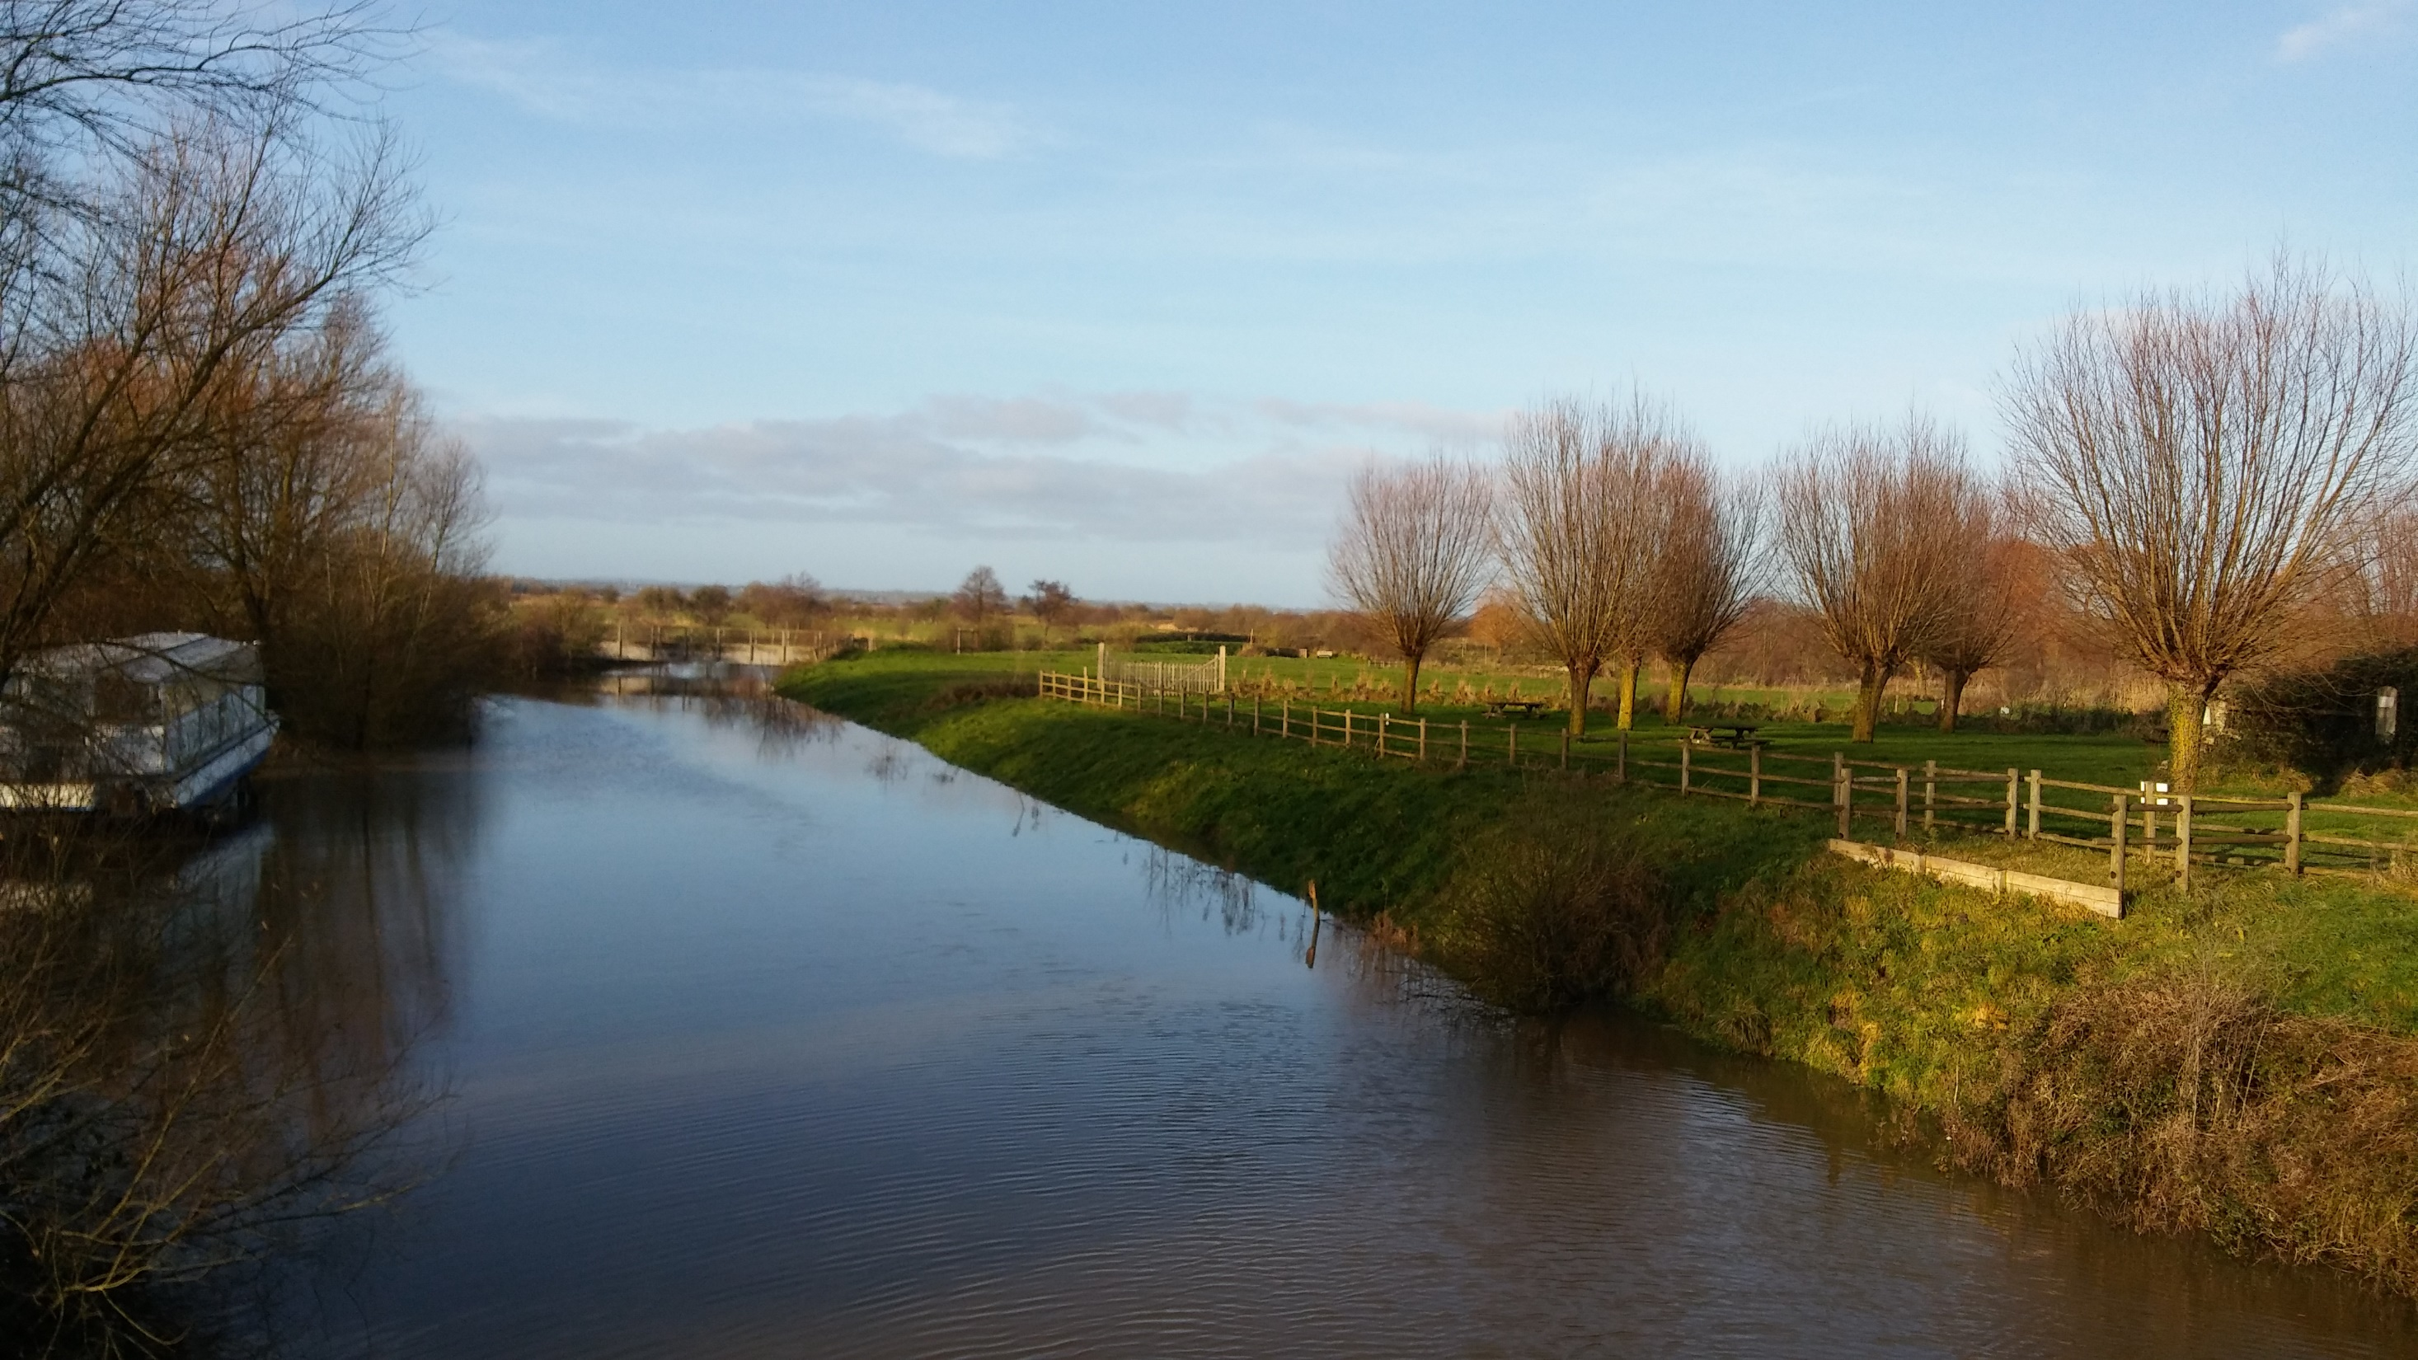
Merci pour cette
merveilleuse opportunité!

